Slide 3
Quick recap!
2
26
26 ÷ 2 =
69 ÷ 3 =
48 ÷ 4=

Slide 4
27.1.25 LO: to use short division (with exchange).

Slide 5
4
68
68 ÷ 4 =
51 ÷ 3 =
84 ÷ 3=

Slide 6
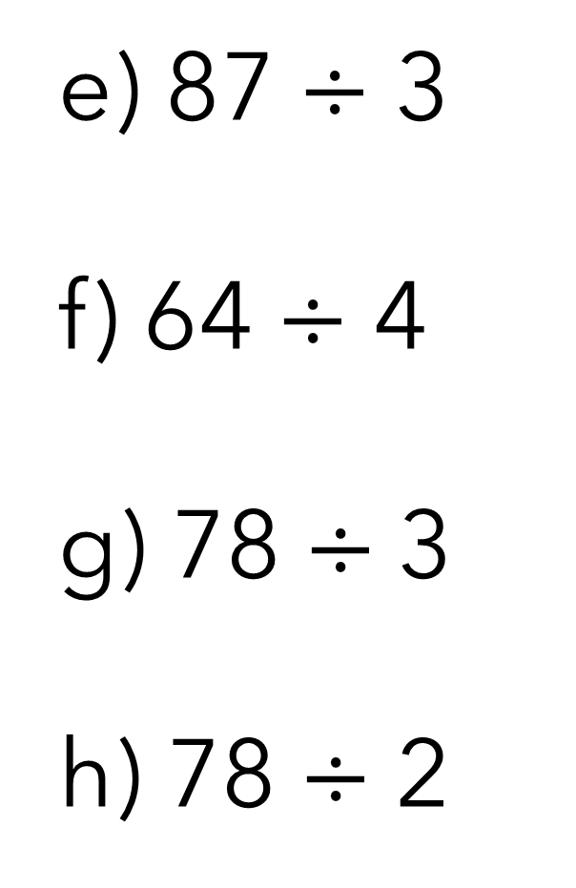
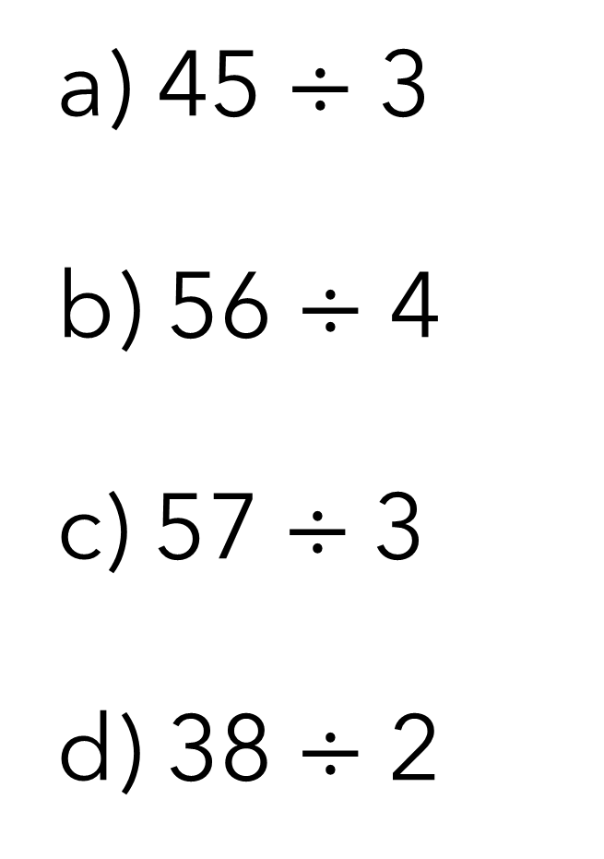
e) 87 $÷$ 3
f) 64 $÷$ 4
g) 78 $÷$3
h) 78 $÷$ 2
a) 45 $÷$ 3
b) 56 $÷$ 4
c) 57 $÷$3
d) 38 $÷$ 2

Slide 7
ANSWERS:
a) 15
b) 14
c) 19
d) 19
e) 29
f) 16
g) 26
h) 39

